Slide 1
Inicjatywa na rzecz
Programu Dostępność Plus
w OTIS
OTIS

Slide 2
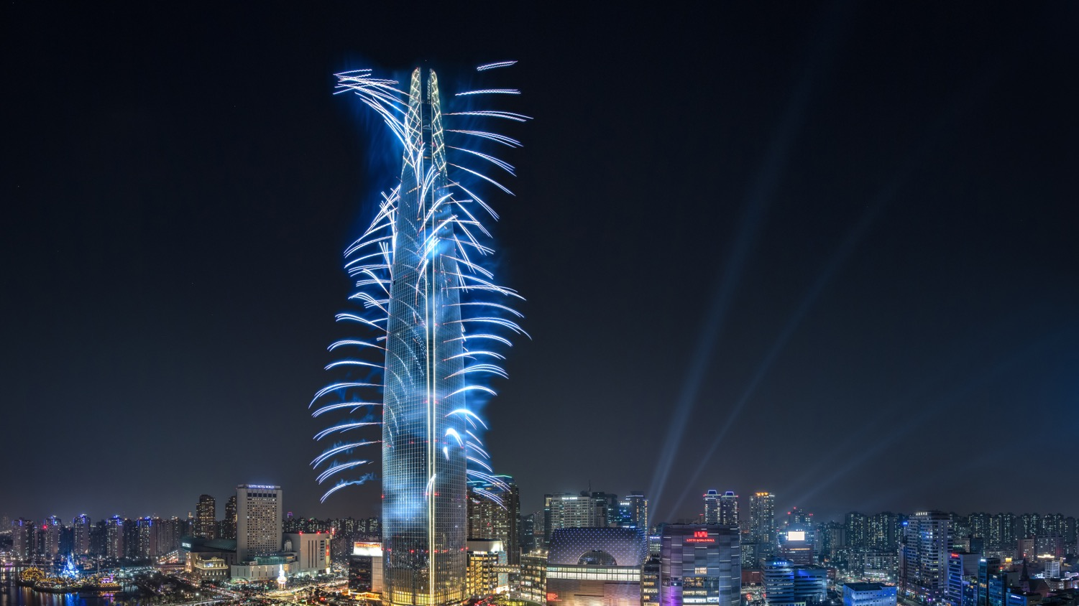
Przewozimy 2 miliony
Ludzi każdego dnia
$14.3 MILIARDÓW
SPRZEDAŻY NETTO W 2021
~2.1MILLION
DŹWIGÓW W PORTFOLIO SERWISU
70,000
PRACOWNIKÓW
41,000
PRACOWNIKÓW TERENOWYCH
Jesteśmy wiodącym na świecie dostawcą wind, schodów ruchomych
i chodników ruchomych.
170 LAT
W BRANŻY
Obsługujemy klientów z
200 KRAJÓW

Slide 3
Tak zaczęła się nasza historia
Elisha Graves Otis – amerykański konstruktor pierwszego sprawnie funkcjonującego dźwigu osobowego zabezpieczonego przed skutkami zerwania się liny.
Wynalazek zaprezentował na Wystawie Światowej
w 1853 r., w tym roku sprzedał także swoje pierwsze bezpieczne dźwigi. Gdy system unoszenia dźwigu zawodził, kabina automatycznie zatrzymywała się, zanim osiągnęła dno szybu (podszybie).
Wynaleziony przez niego chwytacz bezpieczeństwa, który mógł utrzymać kabinę dźwigu w szybie na wypadek pęknięcia liny, na zawsze zrewolucjonizował sposób, w jaki poruszmy się w budynkach.

Slide 4
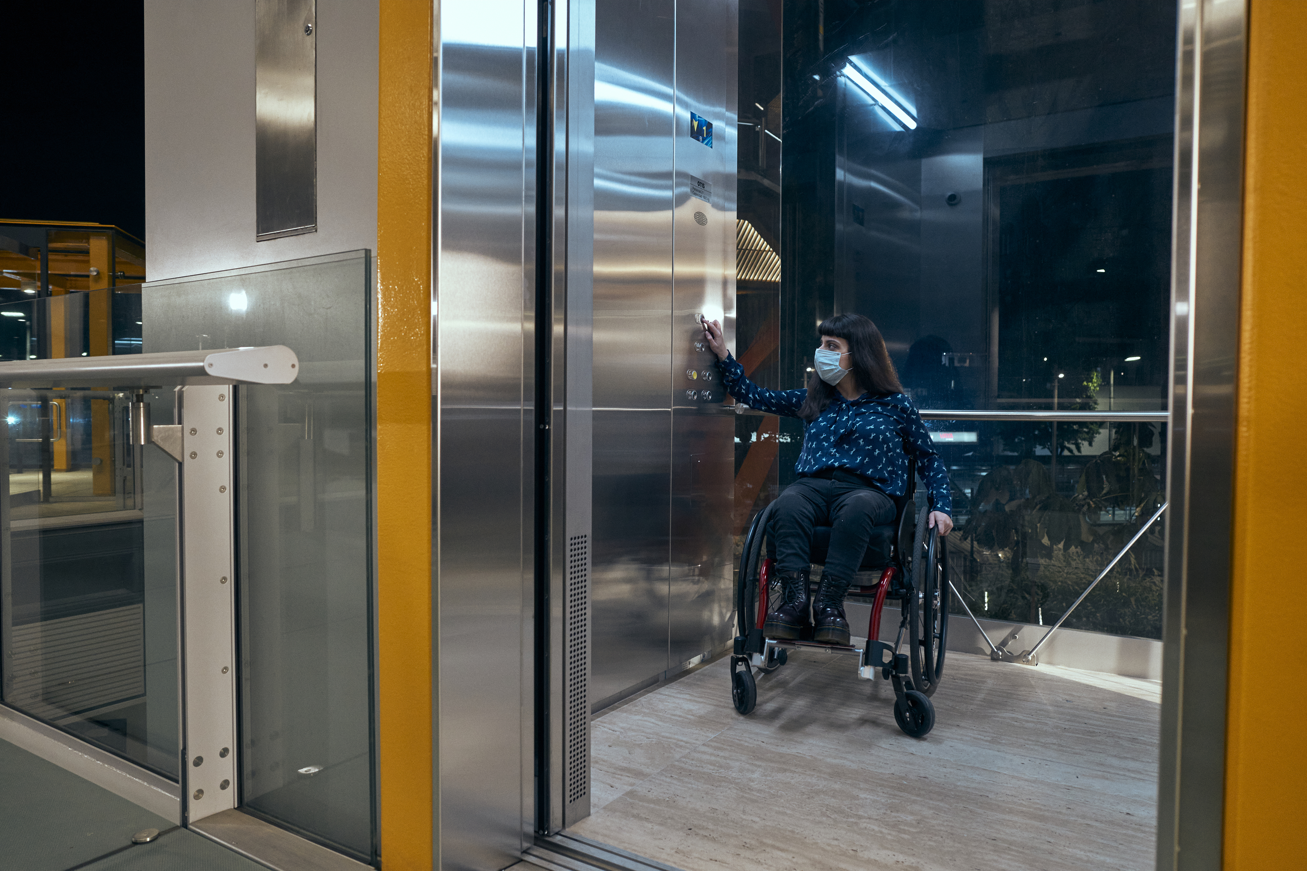
Tworzymy przestrzeń bez ograniczeń
W obliczu wyzwań związanych z coraz bardziej zróżnicowanym społeczeństwem, stawiamy sobie za cel tworzenie przestrzeni, która jest dostępna dla wszystkich. Starzejące się społeczeństwo oraz osoby z niepełnosprawnościami potrzebują specjalnej troski i wsparcia, aby ich codzienne życie było pełne komfortu i niezależności.

Slide 5
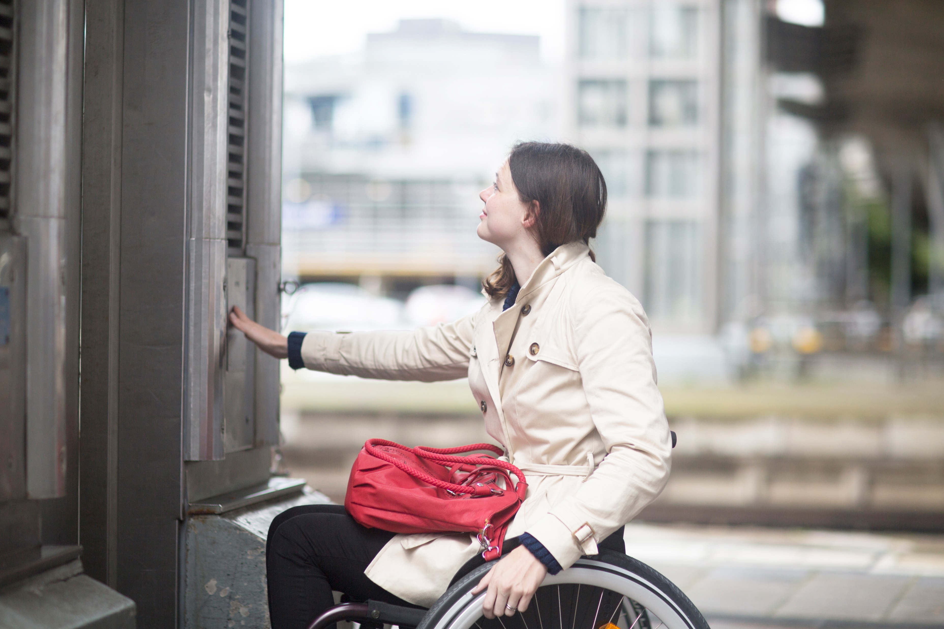
W czym pomagamy ?
Wspólnie z naszym zespołem ekspertów i w duchu współpracy, podejmujemy się zadania przekształcenia przestrzeni w miejsce, w którym brak barier jest normą, a dostępność jest priorytetem. Program Dostępność Plus to nie tylko modernizacja lub dobudowa windy w istniejących budynkach, ale także kompleksowe wsparcie na każdym etapie procesu.

Slide 6
Razem do celu
Zrozumienie potrzeb naszego społeczeństwa skłoniło nas do podjęcia działania. Program Dostępność Plus to nasza odpowiedź na rosnące wyzwania związane z barierami architektonicznymi. Naszym celem jest zapewnienie sprawnego funkcjonowania w każdym budynku oraz umożliwienie dostępu do wszystkich pięter dla osób starszych, niepełnosprawnych czy z ograniczoną mobilnością.

Slide 7
Usprawniamy kontakt
Telefon alarmowy – rozwiązania Otis Rem.
Połączenie głosowe jest bezpiecznym połączeniem między pasażerem, a firmą Otis. Połączenie jest inicjowane poprzez wciśnięcie żółtego przycisku, w które jest wyposażone urządzenie automatycznie wybierające numer do centrali. To urządzenie automatycznie identyfikuje położenie pasażera i przekazuje te informacje do Otis Line.
Bezpieczeństwo dla wszystkich pasażerów – bezpośredni kontakt z Otis Line.

Slide 8
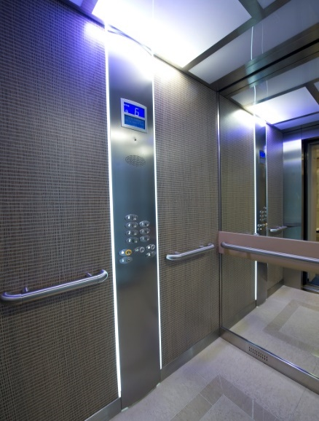
Funkcjonalność i dostępność
Panel dyspozycji jest urządzeniem sterującym windą przez pasażerów.
Obok drzwi dźwigu osobowego jest zamieszczona czytelna informacja z numerem kondygnacji.
Piętrowskazywacz zbudowany na diodach LED, awaryjne oświetlenie.
Numer ten jest czytelny również poprzez dotyk dzięki wypukłym cyfrom o wysokości co najmniej 4 cm lub/i opisane alfabetem Braille’a w łatwym do lokalizacji miejscu.

Slide 9
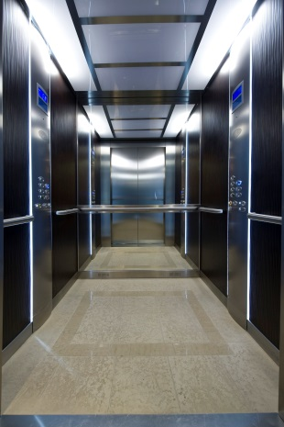
Użyteczność i ułatwienie
Na ścianie przeciwnej do drzwi wejściowych umieszczamy lustro, umożliwiające osobie poruszającej się sprawdzenie, czy za jej plecami nie znajduje się żadna przeszkoda
i czy może bezpiecznie opuścić kabinę.
Po obu stronach kabiny znajdują się ciągłe poręcze, a ich górna część znajduje się na odpowiedniej wysokości.

Slide 10
eCall aplikacja na smartfon – osobisty przycisk do windy
Zdrowie
Wyeliminowanie interakcji z przyciskami windy zapobiega potencjalnemu narażeniu na bakterie.
Dostępność
Funkcjonalność dla osób niepełnosprawnych zapewnia dodatkowy czas na dojście do windy.
Bezpieczeństwo
Informacje GPS ze smartfona ograniczają połączenia z windą w momencie przebywania zbyt daleko od budynku.
Limit 3 przywołań windy na 5 minut zapobiega tworzeniu dodatkowego ruchu przez użytkowników.
Kontrola
Rejestracja użytkownika bezpośrednio w aplikacji. Budynek znajdowany jest przez GPS.
Zarządcy budynków kontrolują rejestrację w jednym portalu Otis eService.
Notes:
We offer versatile solutions:
Flexibility in middle:
Customization, Intuitive: Multiple operational modes to use in many different ways, Ease of security integration, System performance,
Intuitive, efficient, Customization, Security?

Slide 11
Dbamy o zdrowe otoczenie pasażerów
Sany Light ® firmy Otis to skuteczny system dezynfekcji, nieprzerwanie hamujący rozwój i rozprzestrzenianie się bakterii chorobotwórczych. W ciągu 72 godzin naświetlania eliminuje w kabinie średnio 95% gatunków patogenów MRSA.
W systemie Sany Light ® zastosowano moduły LED emitujące światło widzialne. Fioletowo-błękitne światło widzialne stosowane jest powszechnie w celach dezynfekcji w placówkach medycznych, a obecnie coraz częściej wykorzystywane jest w miejscach powszechnie dostępnych, jak hotele, szpitale czy kuchnie.

Slide 12
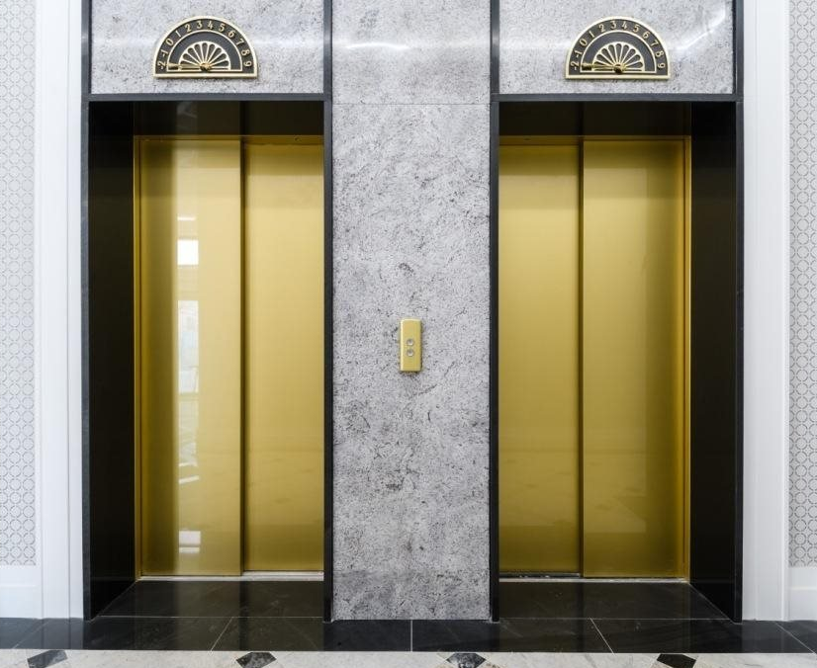
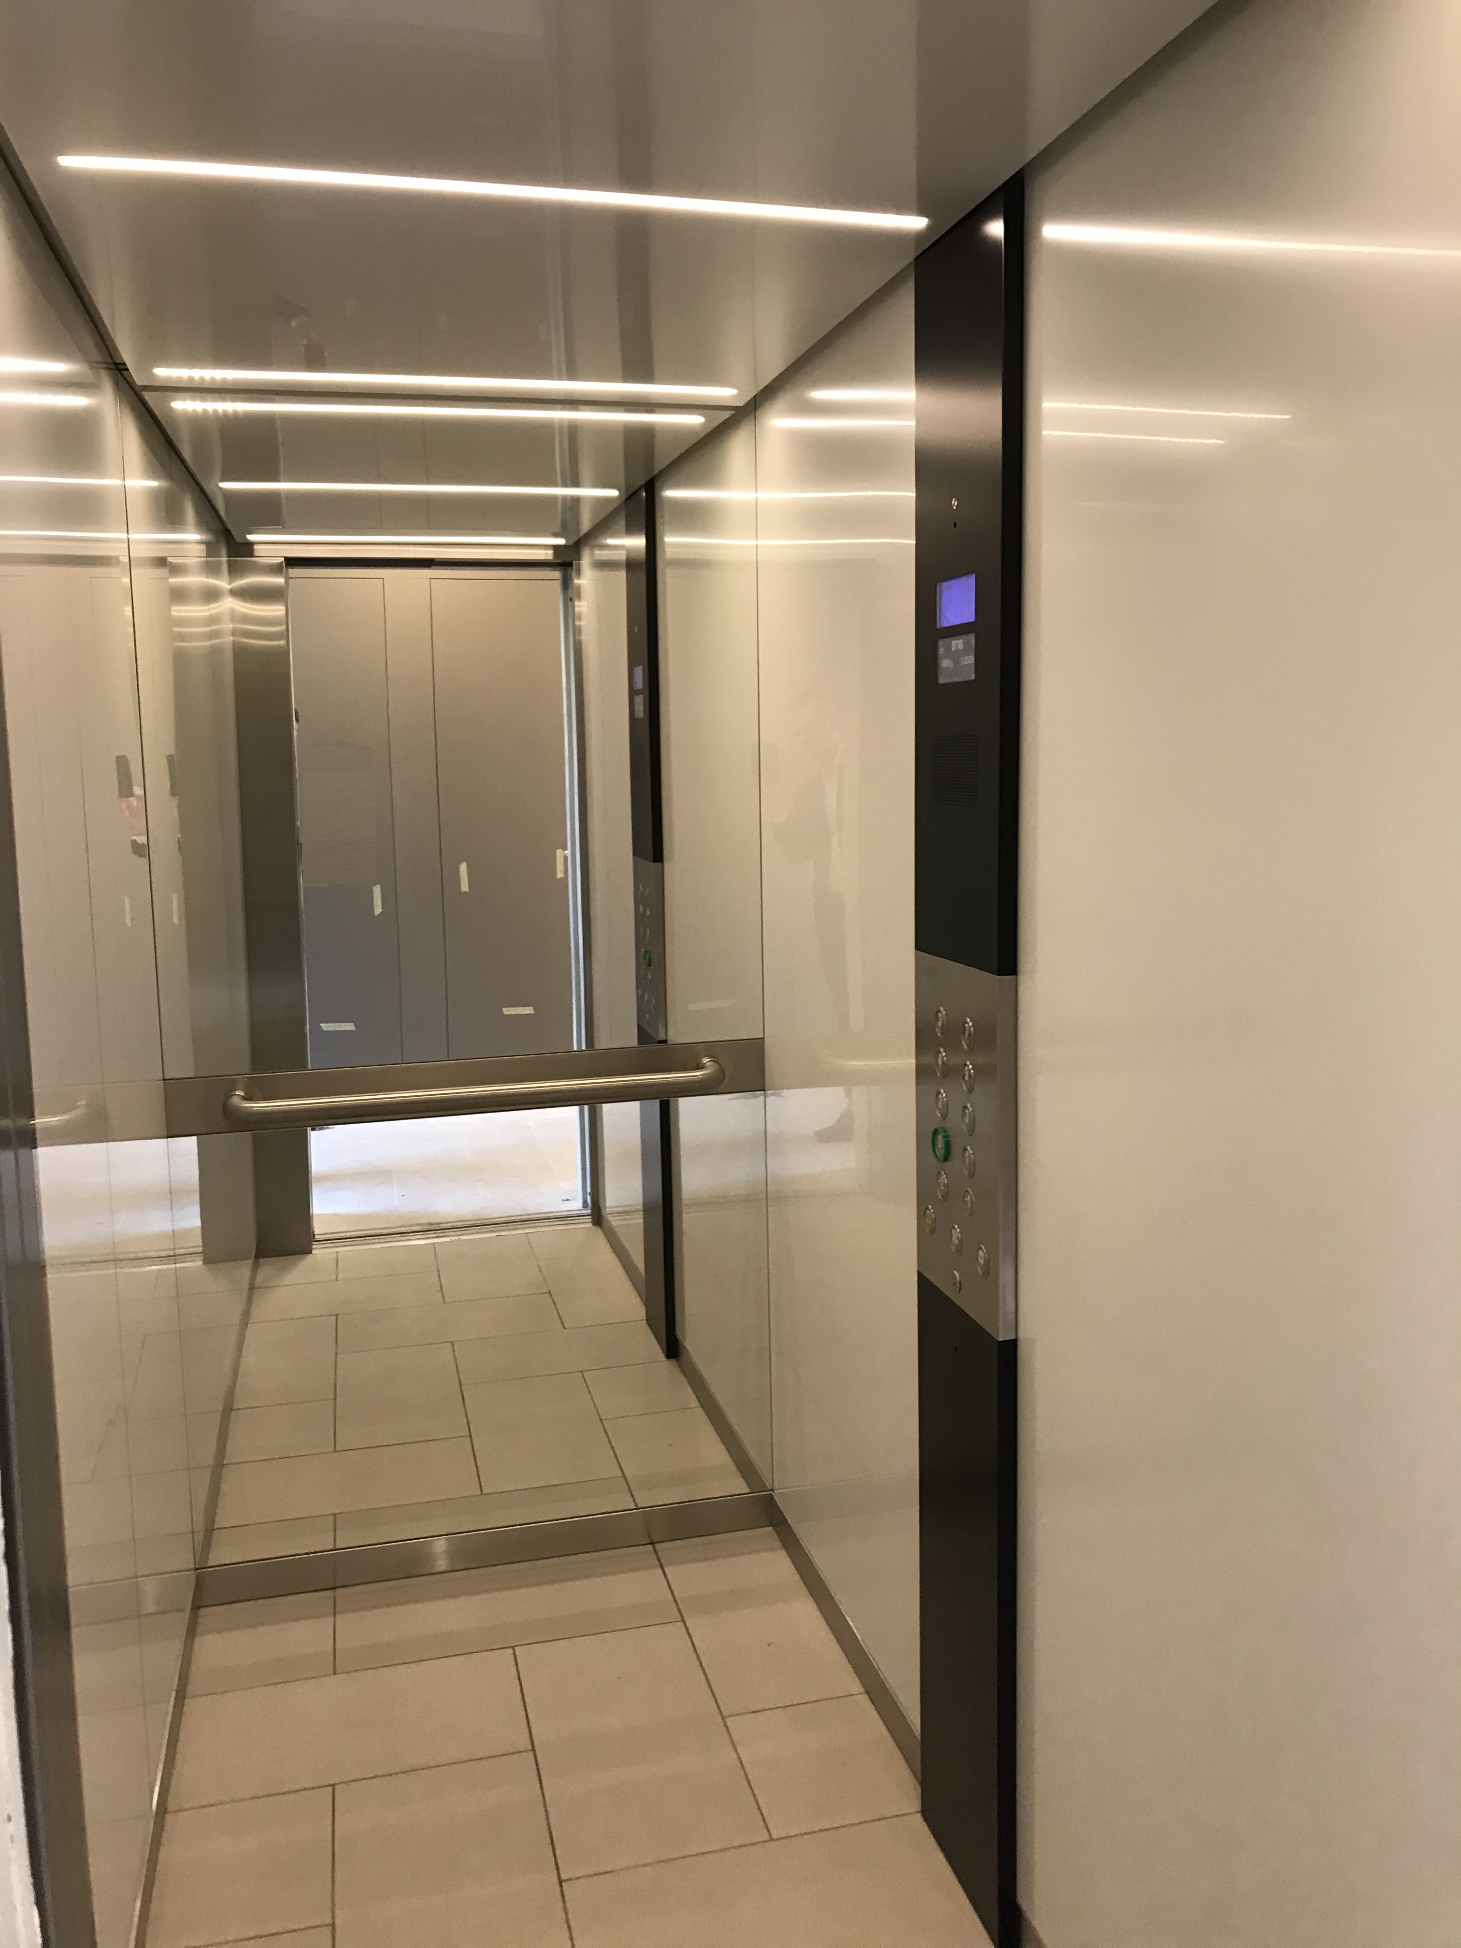
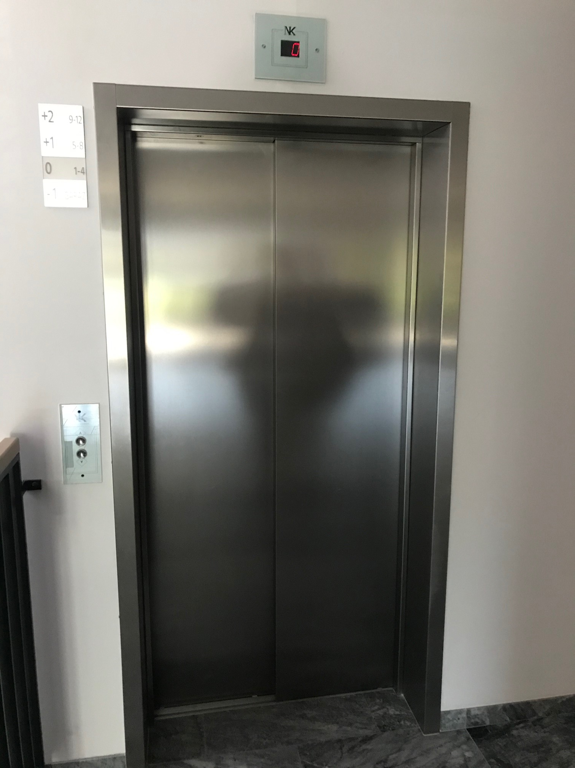
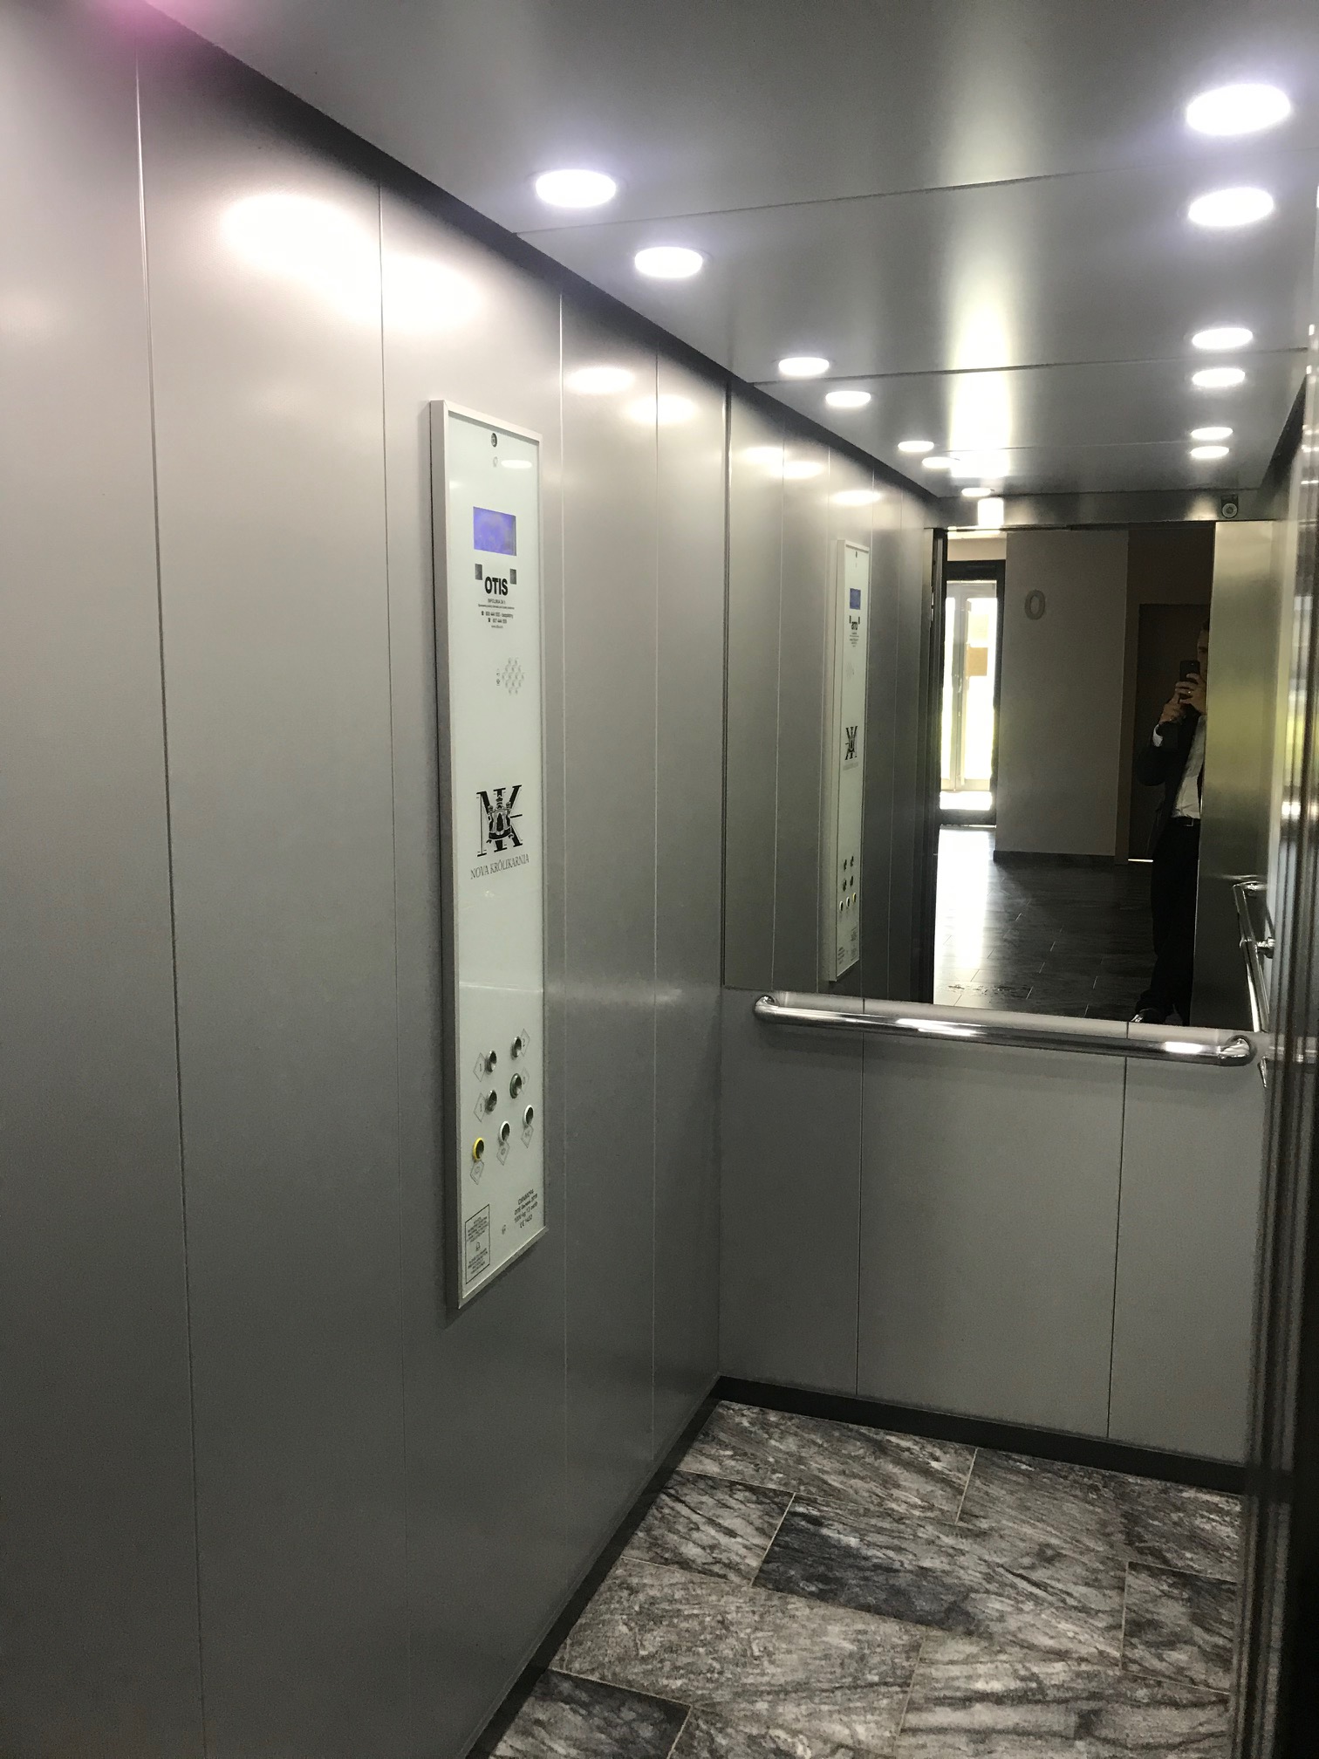
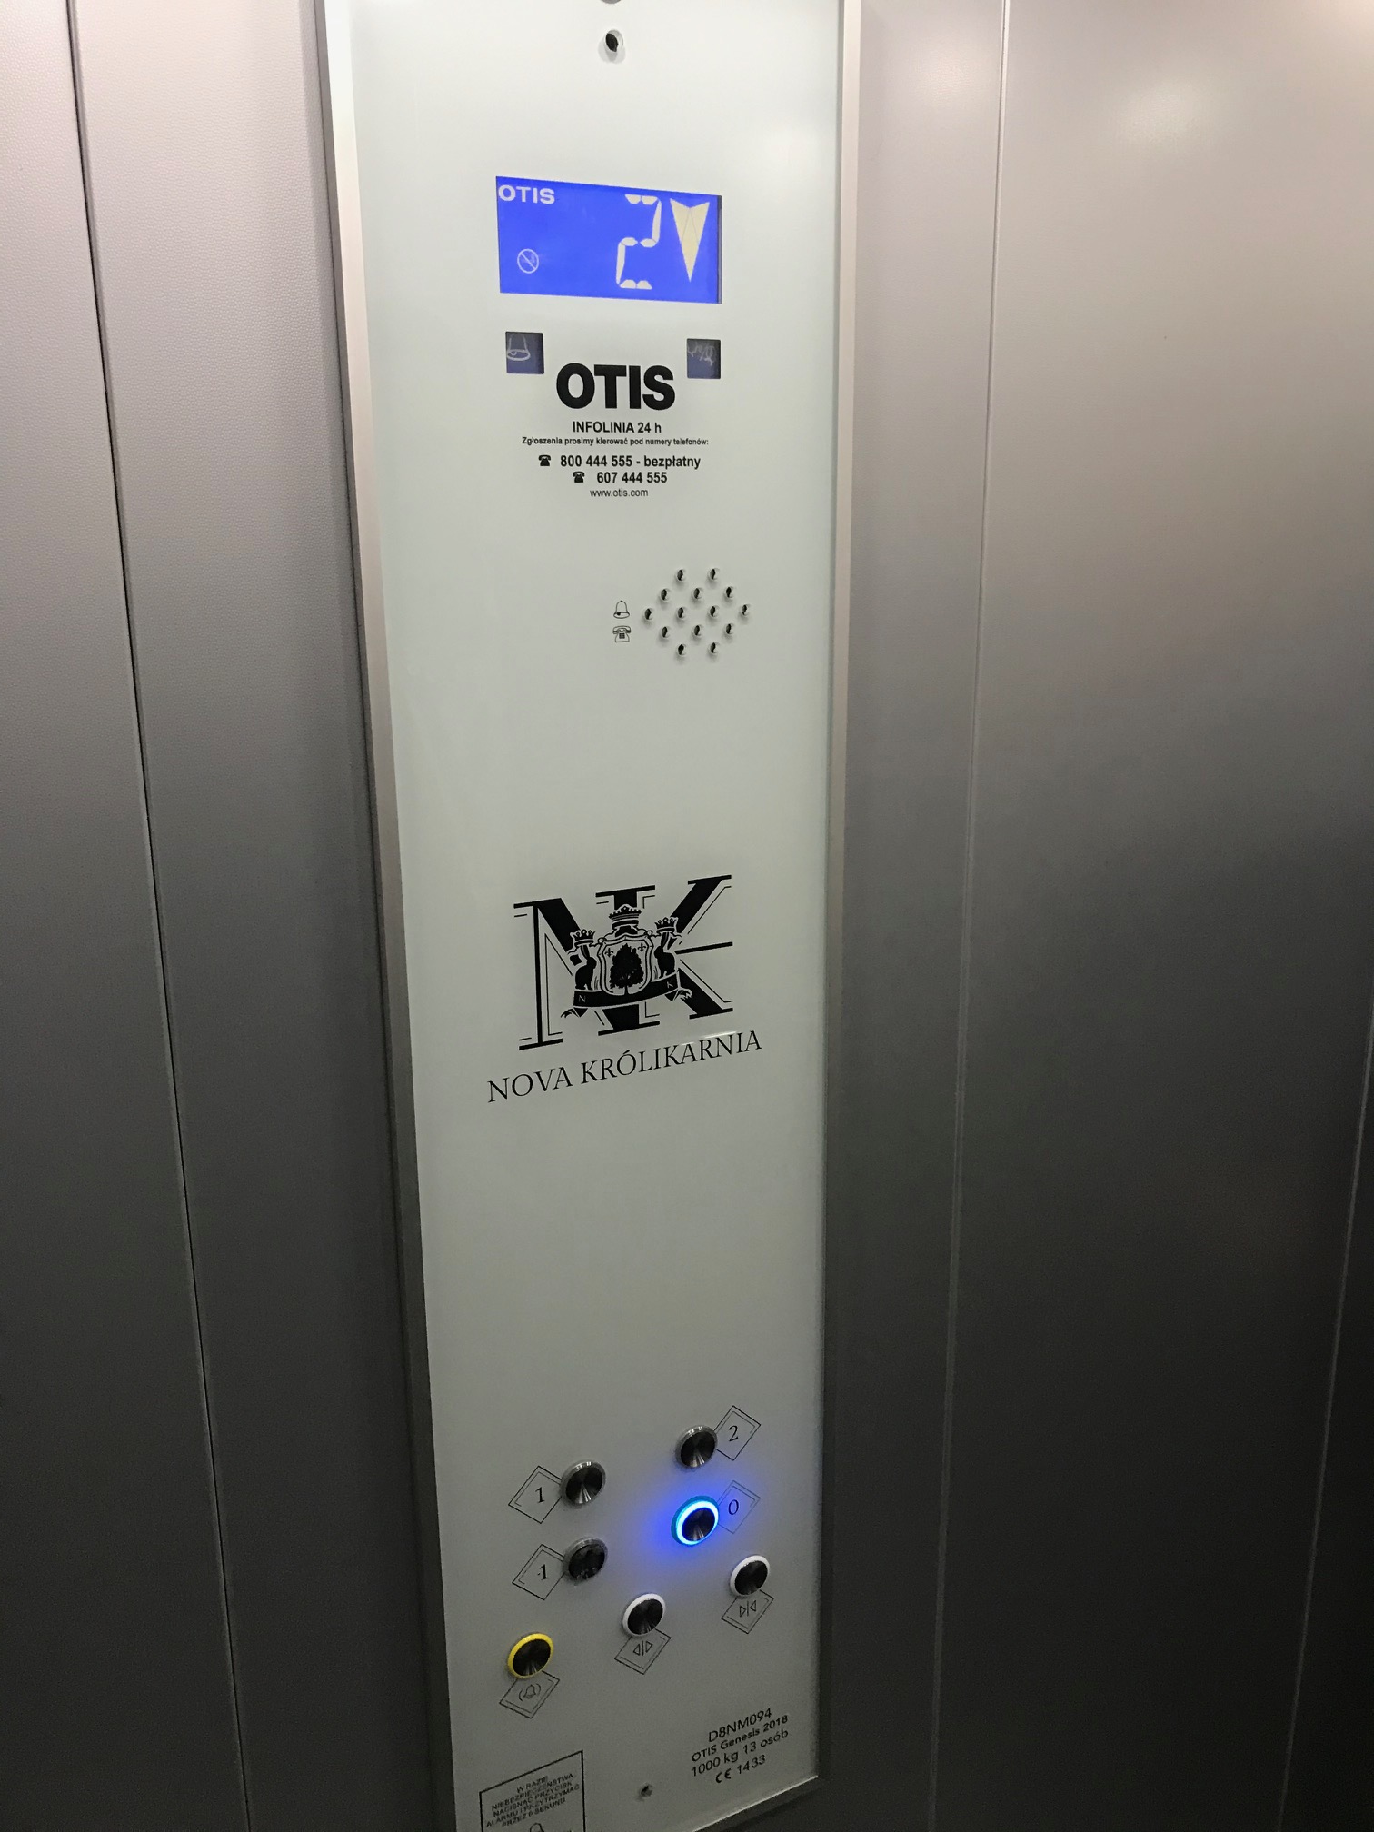
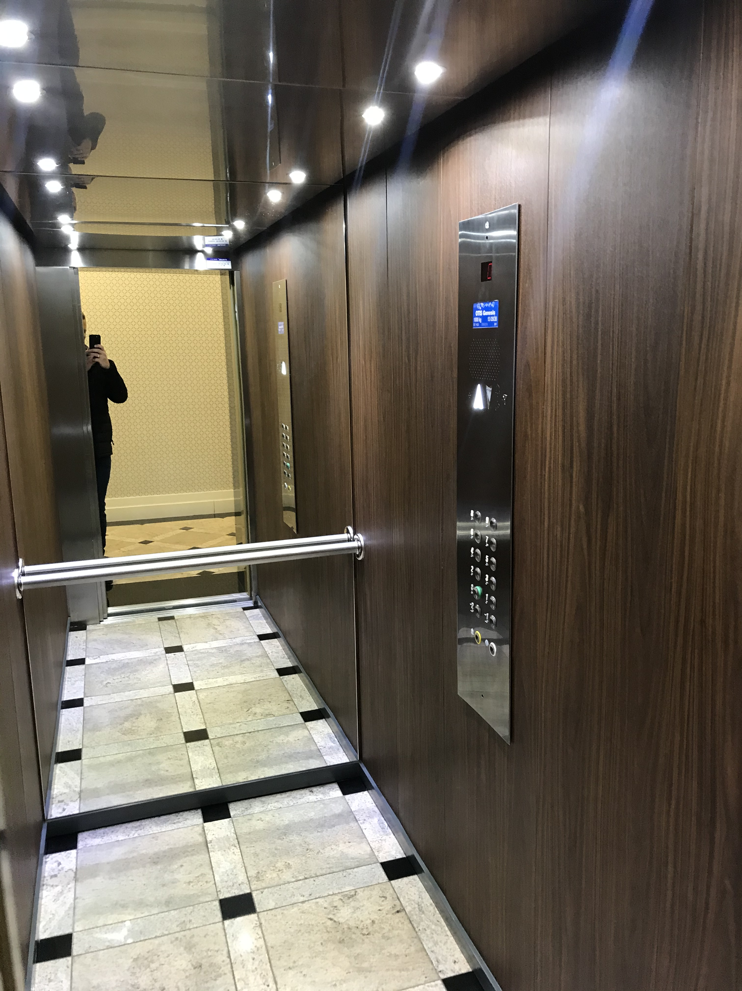
Przykłady realizacji modernizacji
- budynki mieszkalne

Slide 13
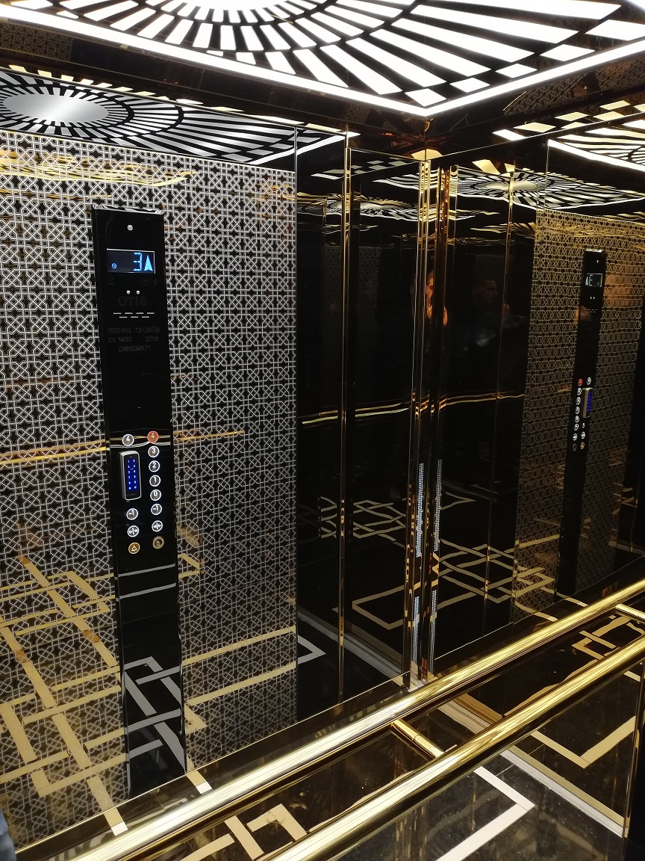
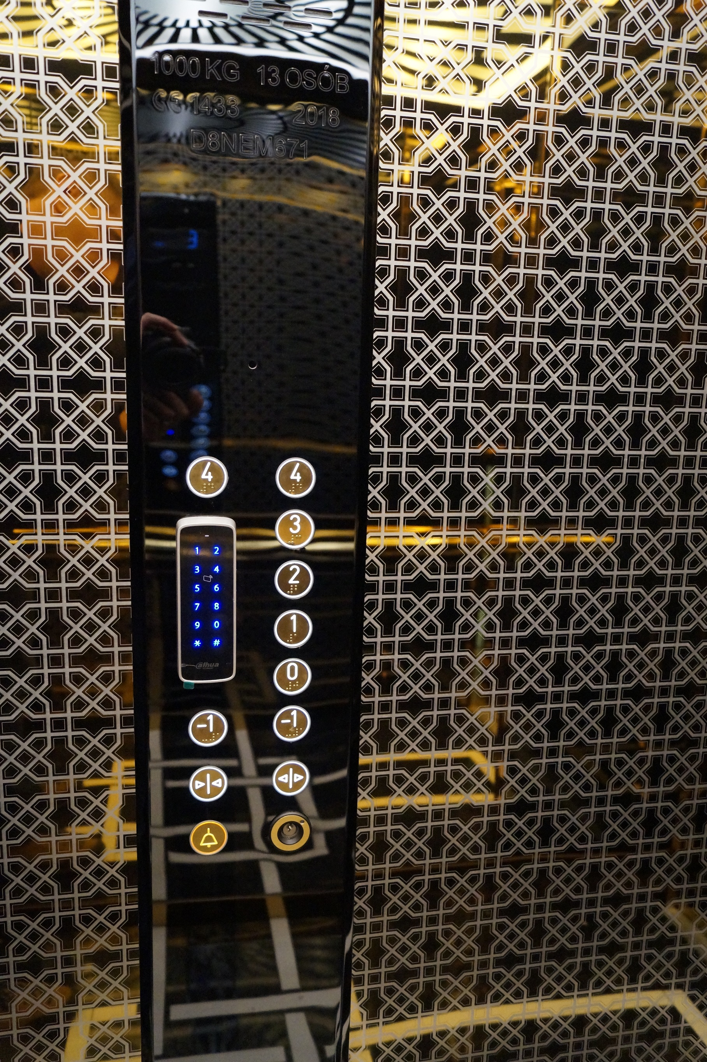
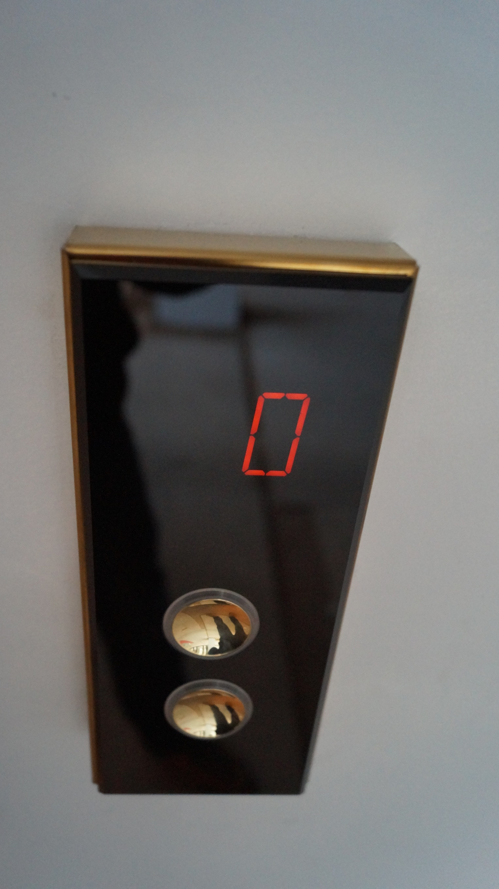
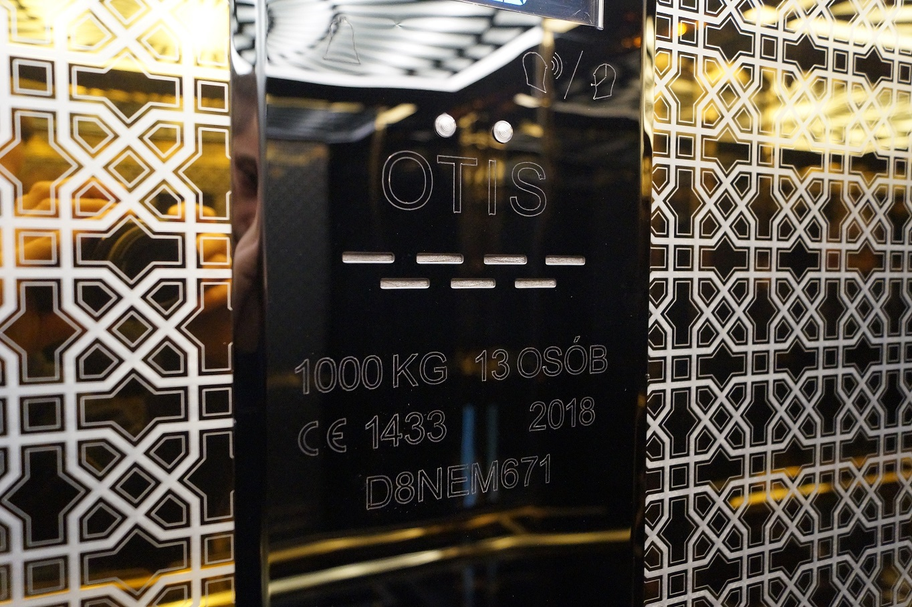
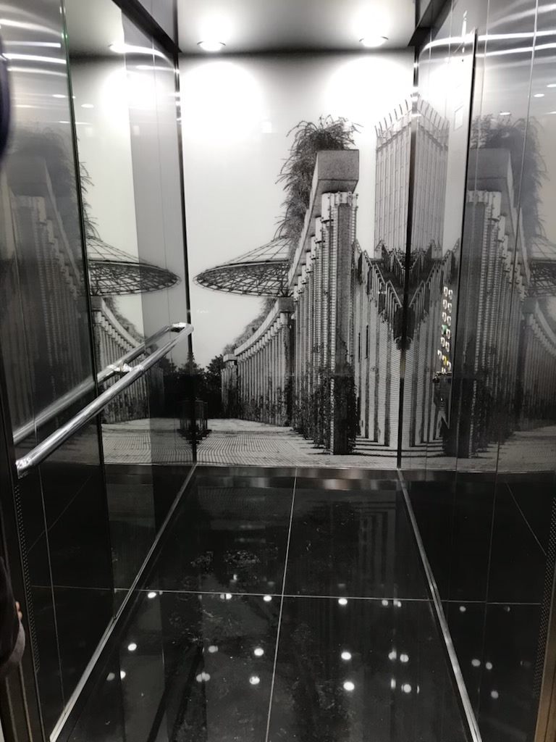
Przykłady realizacji modernizacji
- budynki mieszkalne

Slide 14
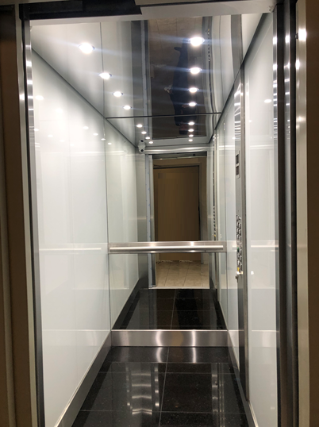
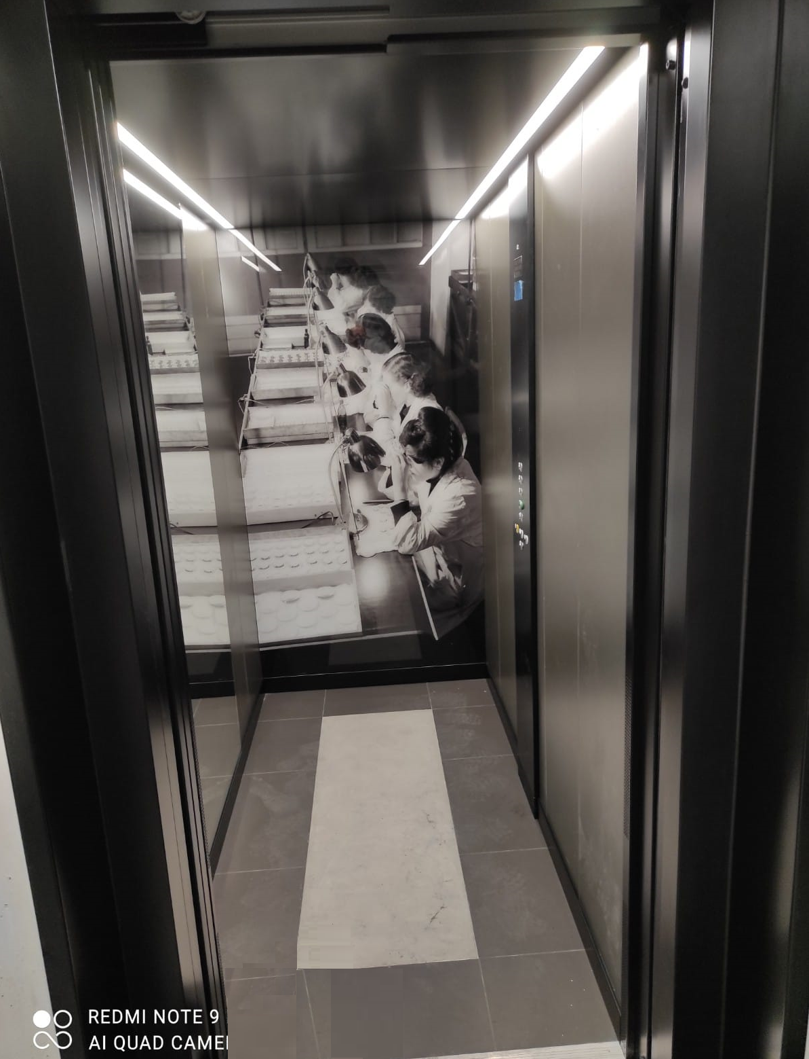
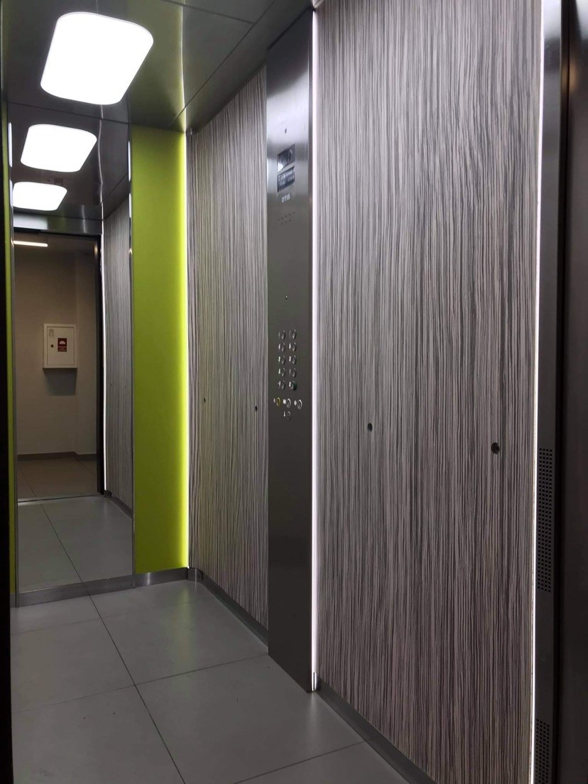
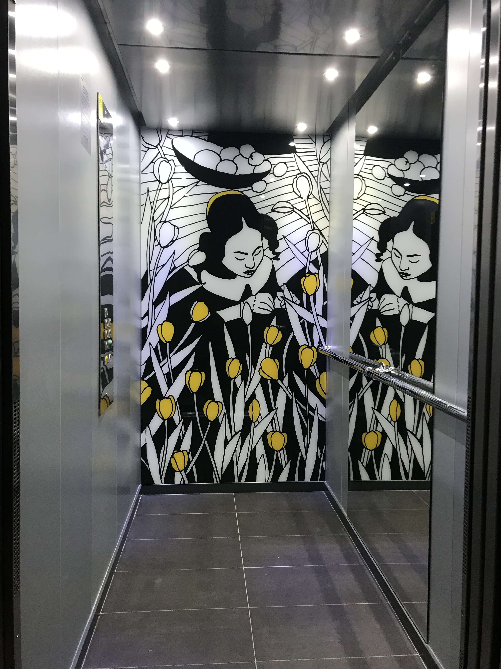
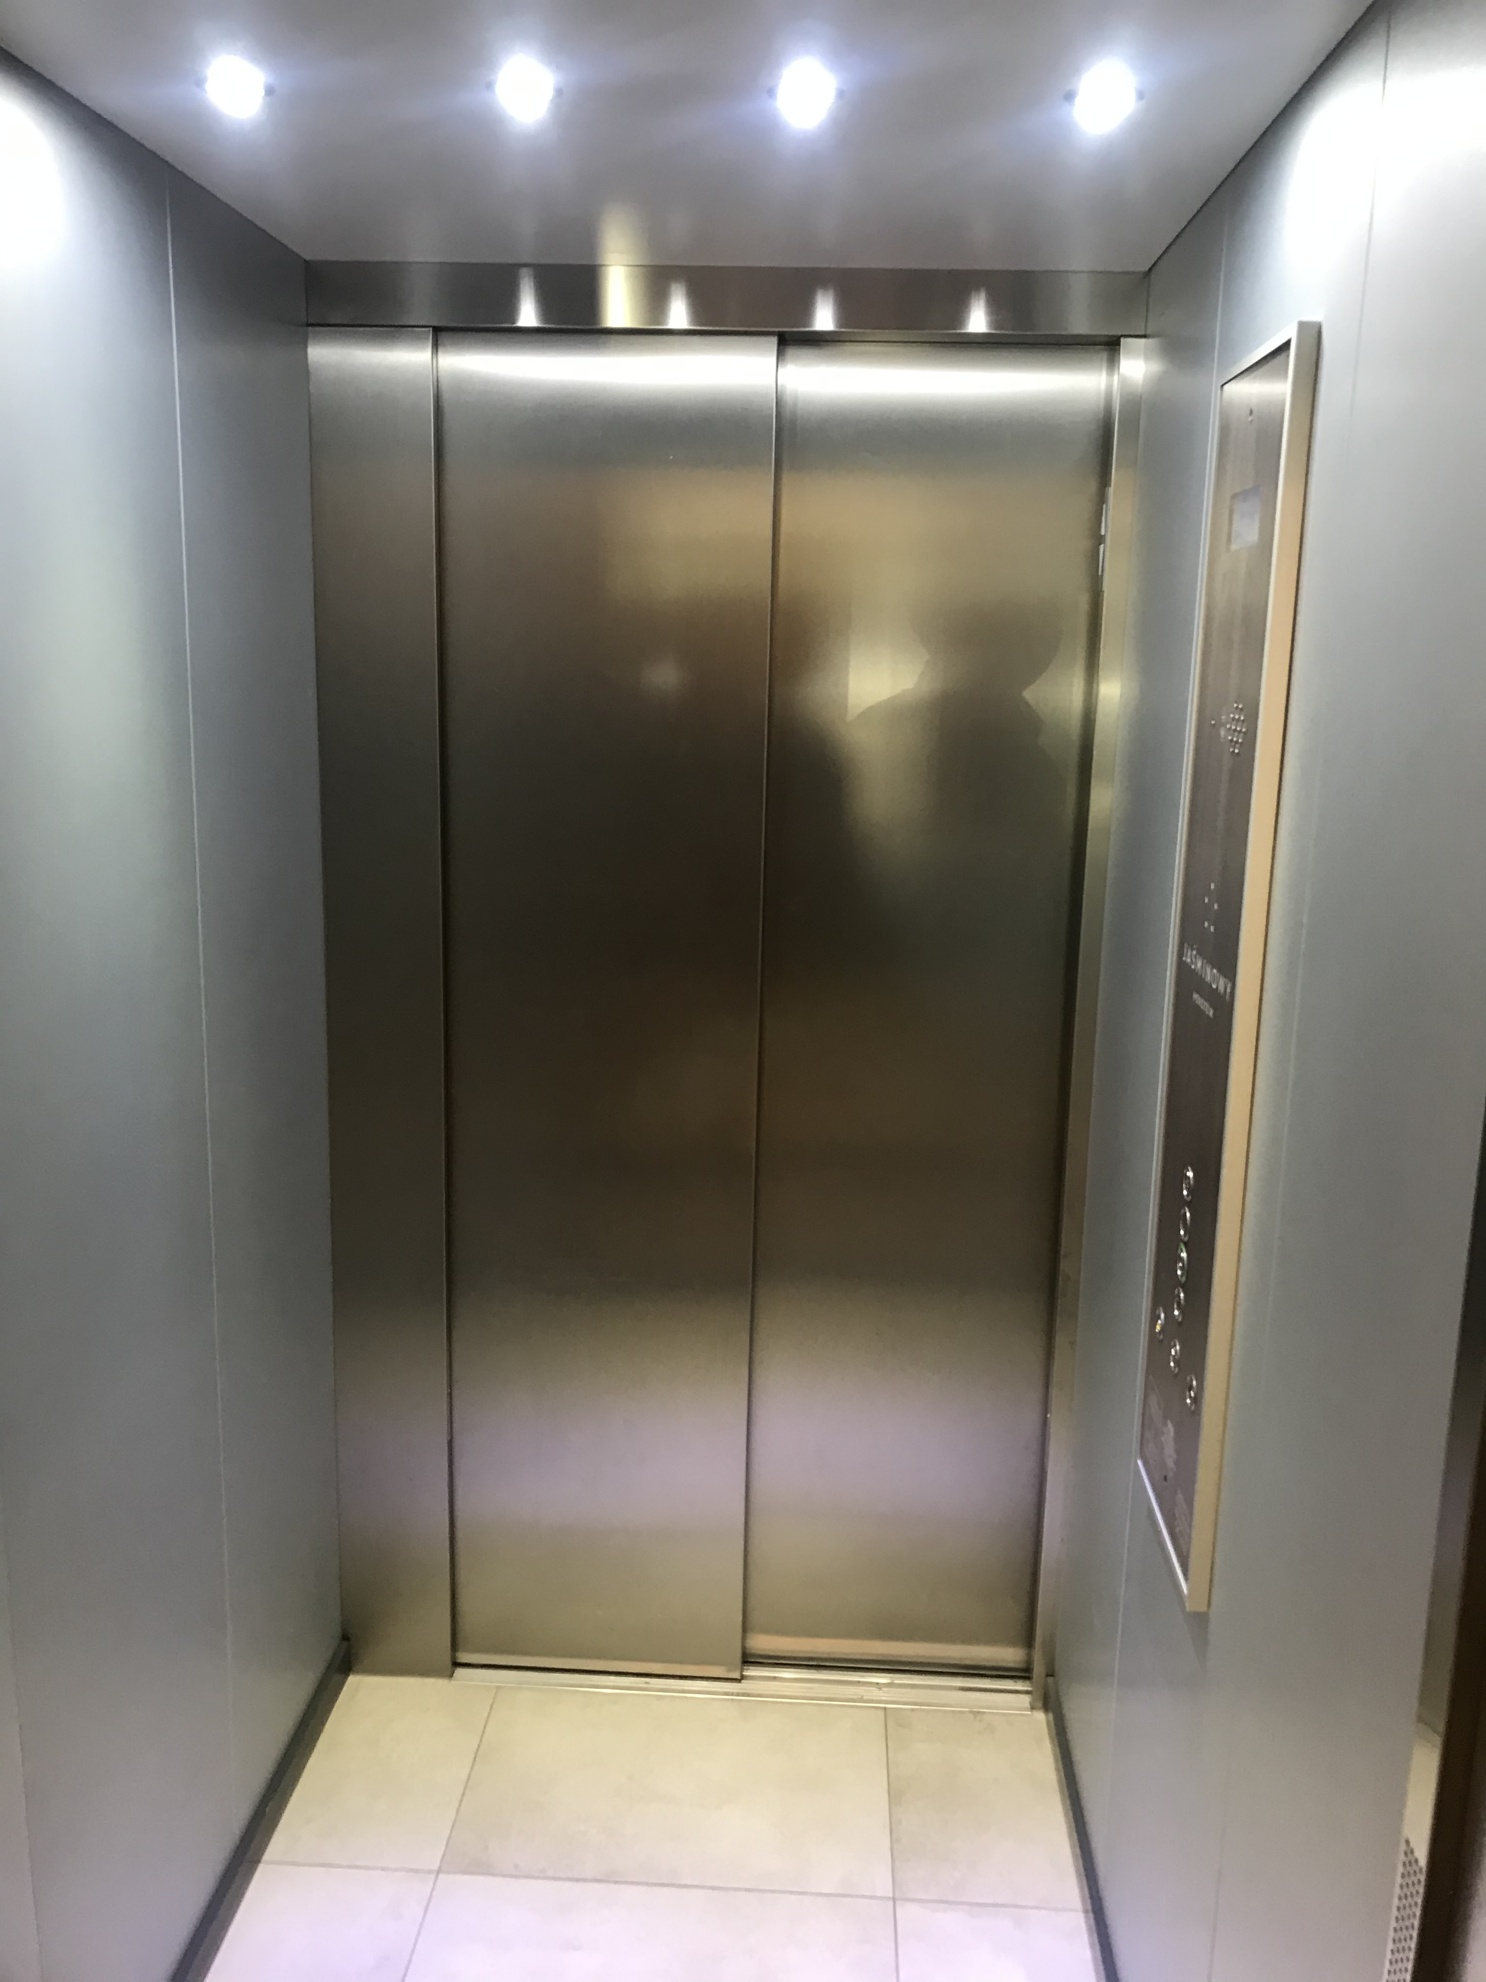
Przykłady realizacji modernizacji
- budynki mieszkalne

Slide 15
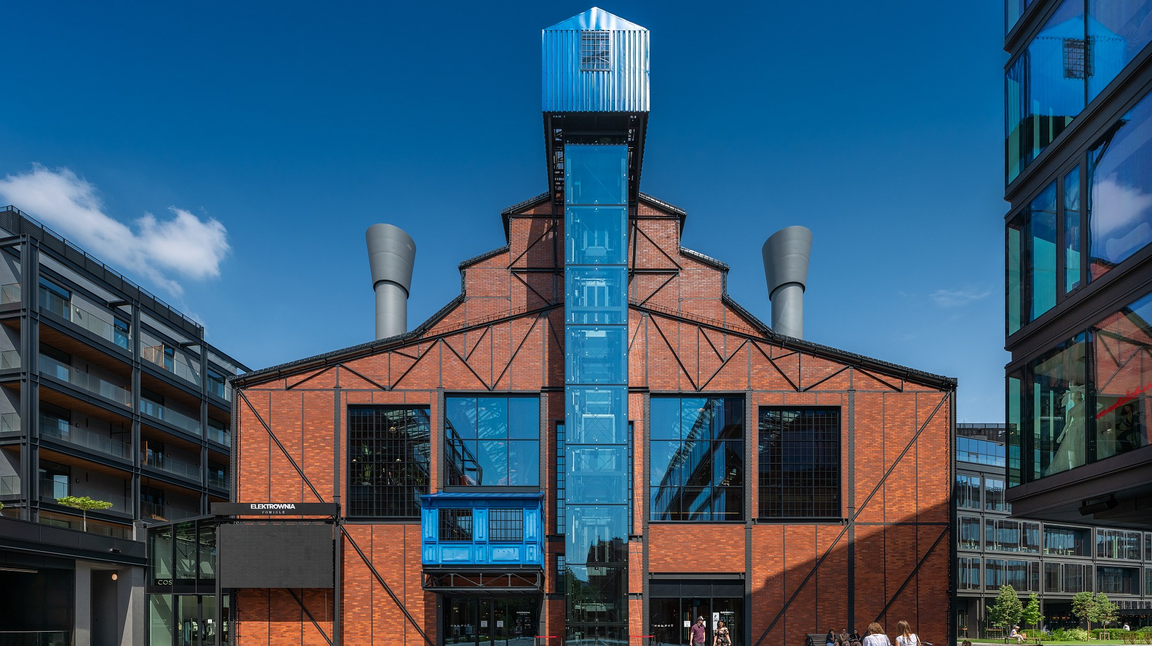
OTIS
Dziękujemy za uwagę

